Slide 2
Весна прийшла, тепло принесла

Slide 3
Гостя нова завітала – Холод-сніг увесь прогнала І дарує залюбки Лісу трави і квітки.
Тепло стало надворі. Синє небо угорі. Сонце промінь шле землі, Прилітають журавлі. Вже у лісі там і тут Перші проліски цвітуть. Кучерява, запашна В гості йде до нас …
(весна)
Три брати ідуть по світу – Від зими назустріч літу. Перший пройде – тане лід, Другий пройде – всюди квіт, Третій пройде – укрива Землю шовкова трава! Нерозлучні три брати. Не стрічався з ними ти?
(Березень, квітень, травень)

Slide 4
Пальчикова вправа
Сонце, сонце запалай (почергове з’єднання пальчиків)
На промінчиках заграй (стискати кулачки)
Під мелодію твою (кругові рухи кистями рук)
Все розквітне у гаю (показати, як розквітає квітка)
Скрізь струмочки задзюрчать (почергово торкатись всіма пальчикам великого)
Будем весну зустрічать. (плескаєм в долоньки)

Slide 5
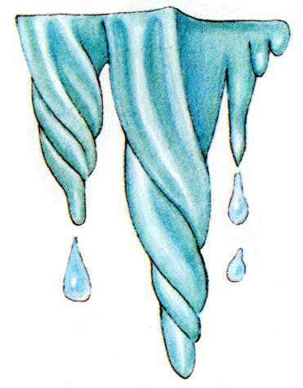
Гра “Що зайве?

Slide 7
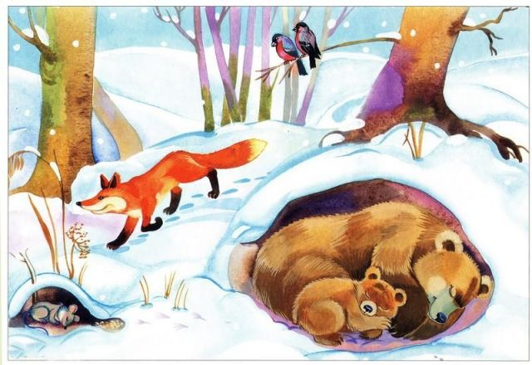
Що відбуваються з тваринами з приходом весни?

Slide 8
Відгадай загадки
Хоч не море він, не річка,
Але в ньому теж водичка.
Він біжить через лісок.
Називається... (струмок).
Рано-вранці прокидається, встає.
Розсипає скрізь проміннячко своє.
Огляда природоньку, зігріва,
А надвечір спатоньки знов ляга. (сонце)
Уночі понад водою Білий дим пливе рікою. Тільки сонечко засяє – Білий дим кудись тікає. (Туман)
Ще в долині сніг біліє,
Юна ж квіточка синіє.
З проталини на горбочку
Визира блакитне очко.
Як розкрилася вона —
Значить, вже прийшла весна.

Slide 9
Гра “Який, яка, яке?”
Гра “ Порахуй”
Гра “Назви лагідно”

Slide 10
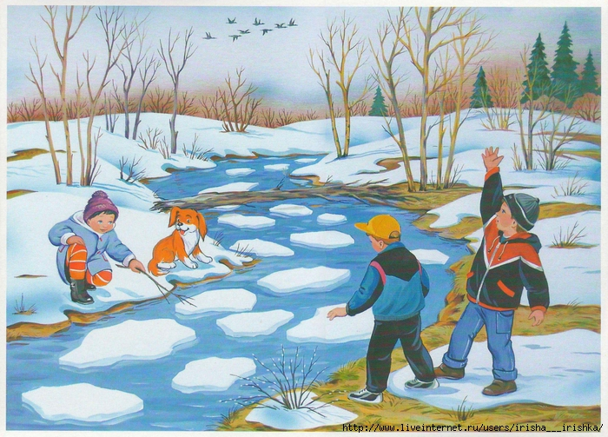
Льодохід

Slide 11
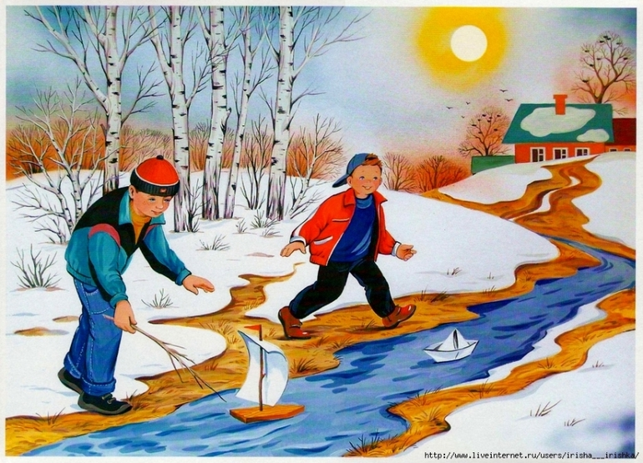
Струмок

Slide 12
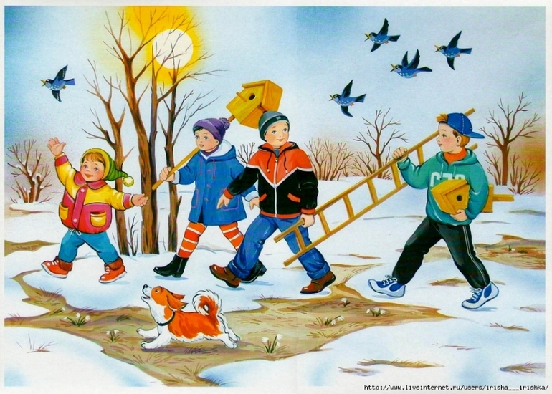
проталини

Slide 13
Весна. Весняні прикмети.

